Slide 1

千锋HTML5学院
第二阶段javascript课程课件

Slide 2
函数目录
1
  函数的概念，及作用
2
  函数的定义
3
  如何执行函数(调用)
4
  函数的参数(实参，形参)
5
  作用域
6
  DOM的简单操作
7
  递归

Slide 3
函数
函数的概念和作用
函数的概念
函数就是把完成特定功能的一段代码抽象出来，使之成为程序中的一个独立实体，起个名字（函数名）。可以在同一个程序或其他程序中多次重复使用（通过函数名调用）。
函数的作用
  使程序变得更简短而清晰
  有利于程序维护
  可以提高程序开发的效率
  提高了代码的重用性(复用性)
不使用函数，JS代码必须执
行，且执行时间，执行哪部分
代码都是不可控的。
使用函数后，浏览器不会直
接执行它，只有在调用这个
函数时，它才会被浏览器所
执行。

Slide 4
函数
函数的分类
内置函数（系统函数，官方函数）
是官方提供好的函数，直接使用,如：alert()。
  eval()：用于计算字符串表达式的值（可计算某个字符串，并执行其中的的JavaScript 代码。）
  isNaN()：用于验证参数是不是数字，是not a number的意思。isNaN(“Hello”) isNaN(123)
  setInterval(“函数名()”,1000);
//按照指定的周期（以毫秒计）来调用函数或计算表达式。此处的1000为毫秒，即是1秒。
自定义函数（用户自定义的函数）
用户根据实际需求，需要自己封装一个函数。

Slide 5
函数
函数
设A，B是非空的数集，如果按照某种确定的对应关系f，使对于集合A中的任意一个数x，在集合B中都有唯一确定的数 y和它对应，那么就称 f为从集合A到集合B的一个函数。
记作 y = f（x），x∈A
y=f(x)=5x+x²+1 y=f(x)=tanx y=f(x)=sinx
y=f(x)=x² z=f(x,y)=x²+x+y² +y
k= f(x,y,z)=x³+x²+x+y³+y²+x+z³+z²+z

Slide 6
函数
函数
编程（javasript）中函数的概念
函数是当它被调用时执行的可重复使用的代码块。
document.write()
打印水仙花（改变数字范围）
根据身高体重检测体重是否合适
求和……

Slide 7
函数
函数的定义
Javascript中函数的定义/使用
function 函数名(){代码块}
function printOut(){
document.write(“Hello World!”);//代码块
}
关键词 function ，JavaScript 大小写敏感
实现了一个特定的功能
函数可以封装任意多条语句， 而且可以在任何地方、任何时候调用执行
函数名()

Slide 8
函数
函数的定义
function关键字定义一个函数
function 函数名(参数1名字，参数2名字，……)//函数可以没有形参
{
语句
[return 返回值;]//函数可以没有返回值(undefined)
}
函数名
参数
示例：
function sum(one,two){
var s = one+two;
return s;
}
参数是已知条件，
返回值是函数的执行结果
返回值

Slide 9
函数
形参，实参
  形参和实参：
    函数的参数跟变量是一样使用。
    形参就是在函数定义时，函数名后面的参数，不能用var修饰。
    实参就是调用时，函数名后面的参数
  参数可以传递多个，与函数的定义无关
    如：
    function test(paramX,paramY){
    }
    test("a","b","c");
  使用arguments对象可以判断参数的个数，arguments是个数组。

Slide 10
函数
形参，实参
javasript函数不介意传递进来多少个参数，也不在乎传进来参数是什么数据类型，在调用这个函数时也未必一定要传递两个参数，原因是 ECMAScript 中的参数在内部是用一个数组来表示的。函数接收到的始终都是这个数组，而不关心数组中包含哪些参数（如果有参数的话）。
arguments
arguments.length 参数的个数
arguments[i] 访问第i个参数
练习：向一个函数传入不定数量的数值求和。

Slide 11
函数
形参，实参
注意：
在一般传值调用的机制中只能把实参传送给形参，而不能把形参的值反向地传送给实参。因此在函数调用过程中，形参值发生改变，而实参中的值不会变化。
function addNum(n){
n+=5 }
var a=10;
addNum(a);
alert(a);

Slide 12
函数
函数的返回值
y=f(x)
sumEven() 执行了一个求和的过程
函数内代码块执行的结果不一定是一个数值
var a = sumEven()
需要手动定义的返回的结果
return 返回结果；

Slide 13
函数
函数的调用
    通过在程序中使用函数名称，可以执行函数中包含的语句，这称为调用函数，同时传入实参。
函数名(参数1值，参数2值，……);
示例：
alert(“亲”);这句话是调用内置函数
sum(2,8);这句话是在调用上页ppt中的自定义函数，计算2+8的结果。

Slide 14
函数
作用域
var a = 10;
function m1(){
var a = 5;
alert(a);
}
m1();
alert(a); //从下往上寻找
计算机存储

Slide 15
函数
作用域
作用域：就是起作用的范围。或者说有效范围。
局部变量
局部变量就是定义在函数内部的变量，这个变量只能在函数内部使用，即作用域范围只是函数内部，另外，形参也是局部变量。
全局变量
  全局变量就是定义在函数外部的变量，这个变量在任何函数中都有效，即作用域范围是当前文件的任何地方。
  注意：定义变量时省略var是不安全的，不过是合法的，不写var的时候会被解释是全局变量

Slide 16
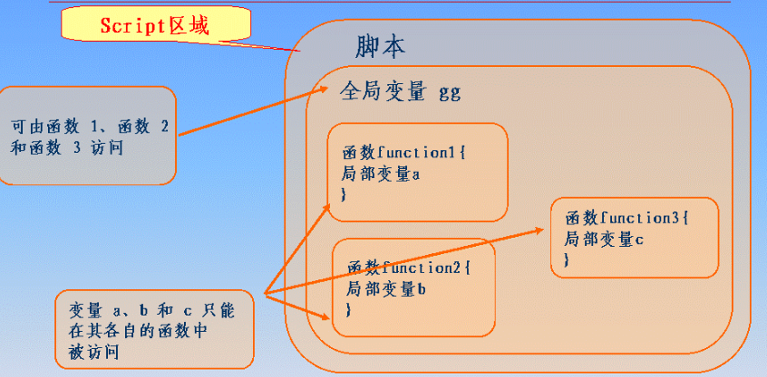
函数
作用域

Slide 17
函数
示例
  判断一个年份是不是闰年
  判断一个数是不是素数
  年月日分别为自定义函数的参数，判断是否为正确的日期
  把函数写在单独的JS的文件中，
  可以体现函数的优势

Slide 18
函数
函数的嵌套调用
  概念：
  函数之间允许相互调用，也允许嵌套调用

Slide 19
函数
DOM简单操作
document.getElementById(“”) 获取特定元素的节点
dom树
访问元素节点的属性
  innerHTML ：获取元素节点里的内容
  innerText ：只获取元素内的文本内容，html标签将被忽略
  src : 图片的src地址
  value: 文本框的value值
document.write()在文档页面加载完后使用会覆盖页面内容

Slide 20

函数
事件驱动
  事件驱动：
  所有的函数，没有调用不会执行，那么函数调用的源头在何处，就是事件，现在学习了解下事件onclick
  示例：自动清空文本框的内容。

Slide 21
函数
函数的递归调用
  概念：
  函数还可以自己调用自己，称为递归调用
  询问年龄
  重要性:
  递归的分量，递归属于函数中比较难理解的知识，在应用开发中，虽然使用不是很频繁，但是很体现你的功底，而且，从事IT行业开发，最好要会递归，如果说现在可以不要求灵活运用的话，以后到公司中一定要知道会用，如果面试中有人问你递归，说明，他对你要求挺高。

Slide 22
函数
函数的递归调用
  示例(阶乘):
分析：
5 的阶乘= 5*4*3*2*1
n 的阶乘= n*（n-1）的阶乘；
4 的阶乘= 4*3*2*1
3 的阶乘= 3*2*1
2 的阶乘= 2*1
1的阶乘= 1
0的阶乘= 1

Slide 23
函数
函数的递归调用
  强调:
递归函数的函数体内一定需要有一个分支是不调用自身的，否则，会无休止地调用下去。

Slide 24
函数
function fun(num){
if(num<=1){
return 1;
}else{
return num*fun(num-1);
}
}
函数的递归调用
函数阶乘代码执行过程
fun(5)
fun(4)
fun(3)
fun(2)
fun(1)
If ( num <=1)
return 1
5 X
24
4 X
6
3 X
2
2 X
1
1

Slide 25
函数
作业
  必做：
    年月日分别为自定义函数的参数，判断是否为正确的日期（需要判断闰年的情况）
    验证一下文本框里的内容是否为数字（结合HTML元素的）
    写个函数计算所有传入参数相乘的结果
    加减乘除
    5、不用for循环，计算0-100以内的数字和
    6、制作一个简易计算器
    7、编写一个函数，计算三个数字的大小，按从小到大顺序输出
    8、点击不同的数字，显示不同的图片（类似于图片轮播中去掉自动播放）
  9、编写一个函数，输入n为偶数时，调用函数求1/2+1/4+...+1/n,当输入n为奇数时，调用函数求/1+1/3+...+1/n

Slide 26
函数
作 业
  必做：
    找出0-100之间7的倍数，和包含7的数字
    用递归实现0-100内的所有偶数和
    前两天没有完成的作完
  4. 预习数组的操作
  可选：
  1、完成简易计算器
  2、斐波那契数列又因数学家列昂纳多·斐波那契以兔子繁殖为例子而引入，故又称为“兔子数列”。
  一般而言，兔子在出生两个月后，就有繁殖能力，一对兔子每个月能生出一对小兔子来。如果所有兔子都不死，那么一年以后可以繁殖多少对兔子？
  3、有一只青蛙要跳40级台阶，每次可以跳1级或者2级，问有多少种跳法？
  4、有一堆桃子不知数目，猴子第一天吃掉一半，觉得不过瘾，又多吃了一只，第二天照此办法，吃掉剩下桃子的一半另加一只，天天如此，到第十天早上，猴子发现只剩一只桃子了，问这堆桃子原来有多少只？

Slide 27
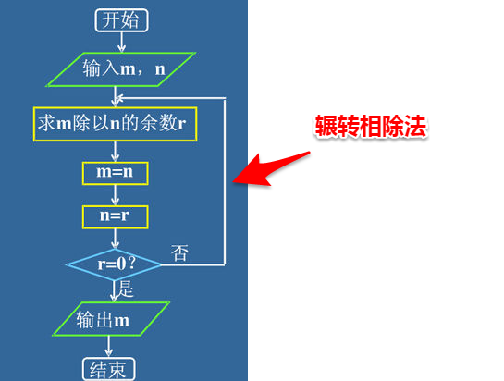
利用递归求两个数字的最大公约数
综合练习：
1.编写一个函数，计算任意两个数字之间所能组成的奇数个数，数字必须是个位 数
比如： 计算0-3之间能组成的奇数个是01、21、03、13、23、31
2.某个公司采用公用电话传递数据，数据是四位的整数，在传递过程中是加密的，加密规则如下：每位数字都加上5,然后用除以10的余数代替该数字，再将第一位和第四位交换，第二位和第三位交换，请编写一个函数，传入原文，输出密文

Slide 28
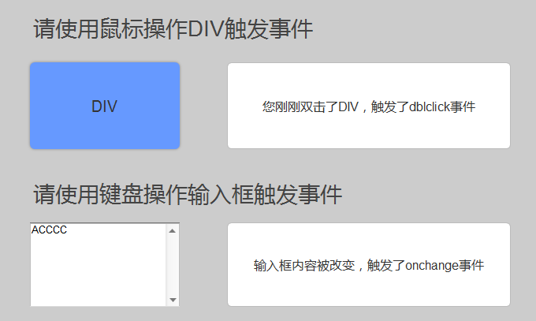
事件综合复习

Slide 29


